Slide 1
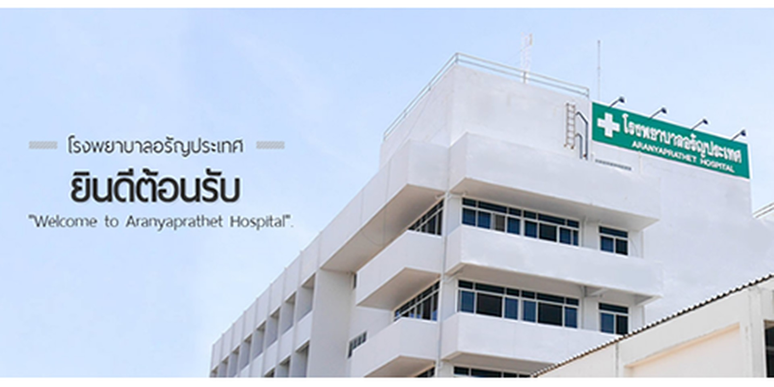
โรงพยาบาลอรัญประเทศ
1

Slide 2
โรงพยาบาลอรัญประเทศ
ยินดีต้อนรับ
นายอุดมพันธ์ พุ่มเจริญ
และคณะ
ประเมินมาตรฐาน
ระบบบริการสุขภาพ
สำนักงานสนับสนุนบริการสุขภาพ เขต 6
จังหวัดชลบุรี
2

Slide 3
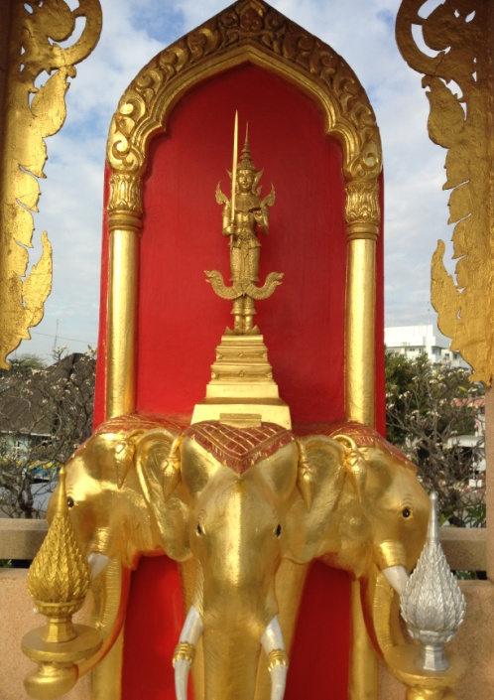
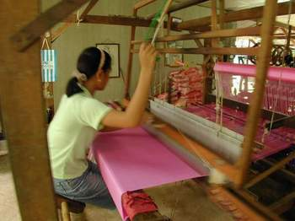
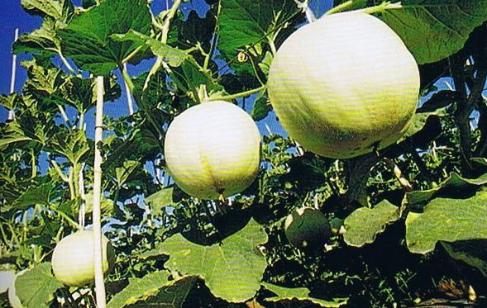
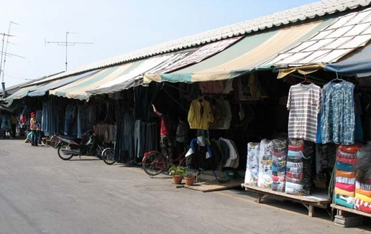
คำขวัญอำเภออรัญประเทศ
สุดแดนสยามบูรพา
ย่านการค้าอินโดจีน
ชนท้องถิ่นห้าชาติ
พระสยามเทวาธิราชศักดิ์สิทธิ์
แหล่งผลิตผ้าทอมือ
เลื่องชื่อแตงแคนตาลูป
3

Slide 4
อำเภออรัญประเทศ
พื้นที่ 821.26 ตร.กม.
นครราชสีมา
บุรีรัมย์
ปราจีนบุรี
ตาพระยา
MUENG
12 ตำบล 1 เทศบาลเมือง
วัฒนานคร
โคกสูง
4 เทศบาลตำบล 3 อบต.
เขาฉกรรณ์
อรัญประเทศ
วังน้ำเย็น
114 หมู่บ้าน 18 ชุมชน
CAMBODIA
วังสมบูรณ์
คลองหาด
30,782 หลังคาเรือน
จันทบุรี
4

Slide 5
แนวชายแดน
อ.อรัญประเทศ
มีแนวพรมแดน
ติดต่อกับประเทศกัมพูชา
เป็นระยะทาง 75 กม.
อ.ตาพระยา
อ.โคกสูง
อ.อรัญฯ
สอ.ภูน้ำเกลี้ยง
รพ.อรัญประเทศ
สอ.ป่าไร่
สอ.บ้านหนองปรือ
สอ.ท่าข้าม
สอ.คลองน้ำใส
สอ.ทับพริก
สอ.ผ่านศึก
อำเภอ รพ . รพ.สต. รวม
สอ.คลองหว้า
สสอ.อรัญฯ 16 16
รพ.อรัญฯ 1 1 PCU 2
อ.คลองหาด
รวม 1 16 18
5

Slide 6
ที่ตั้งและอาณาเขต
นครราชสีมา
บุรีรัมย์
ปราจีนบุรี
ตาพระยา
MUENG
วัฒนานคร
โคกสูง
เขาฉกรรณ์
อำเภออรัญประเทศ
ตั้งอยู่ทางทิศตะวันออกเฉียงเหนือ ของจังหวัดสระแก้ว
มีอาณาเขตติดต่อกับเขตการปกครองข้างเคียง ดังนี้
ทิศเหนือ ติดต่อกับอำเภอโคกสูง จ.สระแก้ว
ทิศตะวันออก ติดต่อกับจังหวัดบันเตียเมียนเจย
(ราชอาณาจักรกัมพูชา)
ทิศตะวันตก ติดต่อกับอำเภอวัฒนานคร จ.สระแก้ว
ทิศใต้ ติดต่อกับอำเภอคลองหาด จ.สระแก้ว
อรัญประเทศ
วังน้ำเย็น
CAMBODIA
วังสมบูรณ์
คลองหาด
จันทบรี
6

Slide 7
ข้อมูลประชากรเครือข่ายบริการสุขภาพอรัญประเทศ โคกสูง จำแนกตามเพศและอายุ จำนวนประชากรปี 2560 จำแนกรายอำเภอ (ณ วันที่ 1 กรกฎาคม 2560)
อำเภอ | ชาย | หญิง | ประชากรทั้งหมด
อ.อรัญฯ | 32,797 | 33,679 | 66,476
ต.อรัญฯ | 14,080 | 12,481 | 26,561
รวม | 46,877 | 46,160 | 93,037
7

Slide 8
พิระมิดประชากร ปี 2560
8

Slide 9
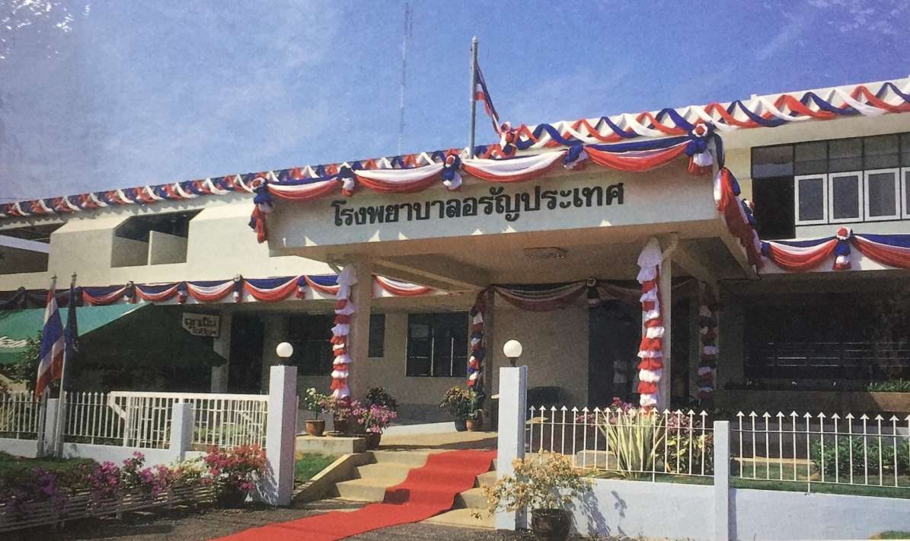
ประวัติ รพ.อรัญประเทศ
15 เมษายน 2537
* เริ่มก่อตั้งแต่ปี พ.ศ.2479 โดยนางแย้ม ลักษณลม้าย ได้บริจาคเงินและที่ดิน จำนวน 10 ไร่ 2 งาน 9 ตารางวา โดยก่อสร้างเป็นสุขศาลา * ต่อมาปี 2519 ได้ปรับปรุงเปลี่ยนแปลง เป็นสถานีอนามัย ชั้น 1 และศูนย์การแพทย์อนามัย จนเป็นโรงพยาบาลอรัญประเทศในปัจจุบัน
9

Slide 10
รพ.อรัญประเทศ
* ขนาดที่ดิน 10 ไร่ 2 งาน 9 ตรว.
* สถานที่ตั้ง เลขที่ 4 มหาดไทย ต.อรัญประเทศ อ.อรัญประเทศ จ.สระแก้ว ห่างจากชายแดนกัมพูชา 5 กม.
* โรงพยาบาลทั่วไปขนาดเล็ก M1
จำนวนเตียงอนุญาต 120 เตียง
ปัจจุบันให้บริการ 151 เตียง
10

Slide 11
รพ.อรัญประเทศ
อาคารผู้ป่วยนอก อุบัติเหตุ 2 ชั้น ในปัจจุบัน เปิดให้บริการ 15 เมษายน 2537
ตึกผู้ป่วยลักษณลม้าย 5 ชั้น เปิดให้บริการ 9 มิถุนายน 2548
ตึกผู้ป่วยภานุมาศรัศมี 5 ชั้น เปิดให้บริการ 4 มกราคม 2553
ตึกสนับสนุนบริการ 5 ชั้น เปิดให้บริการ 5 กรกฏาคม 2556
อาคารคลินิกพิเศษ (โดม) เปิดให้บริการ 28 กรกฏาคม 2559
11

Slide 12
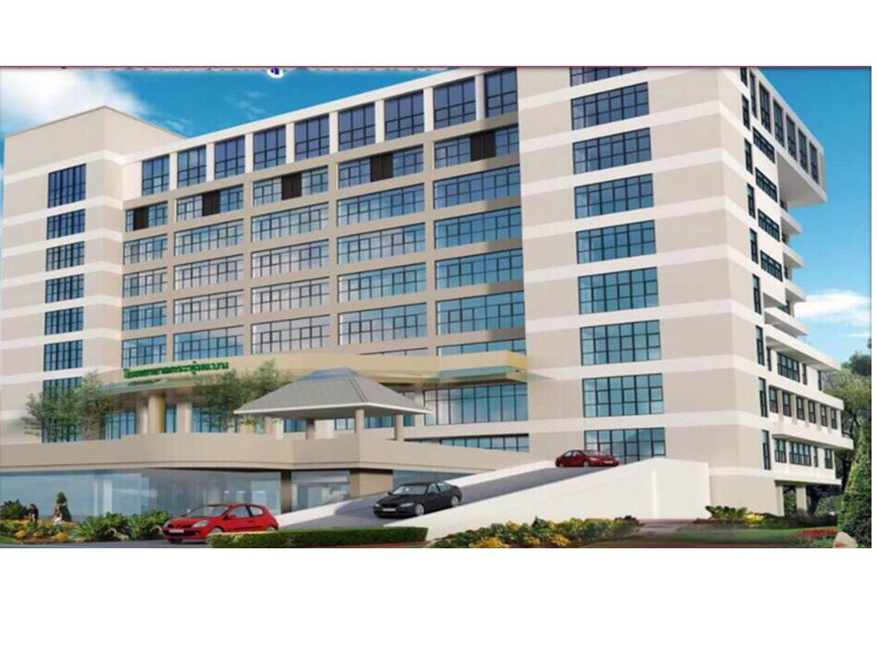
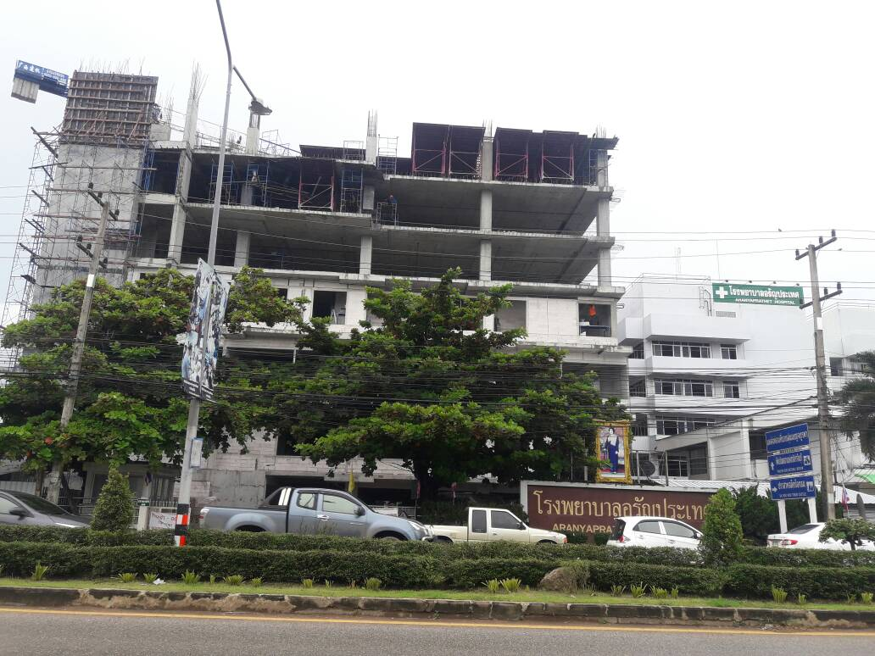
รพ.อรัญประเทศ
กำลังก่อสร้างตึกผู้ป่วยนอก 10 ชั้น แล้วเสร็จปี 2562
12

Slide 13
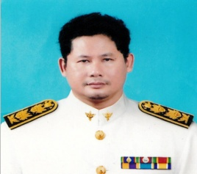
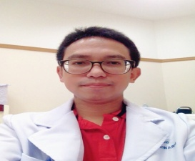
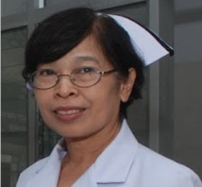
โรงพยาบาลอรัญประเทศ
ผู้อำนวยการ
นพ.สรวิศ ชลาลัย
รอง ผอ.ด้านการแพทย์
นายอำนาจ กองคำ
นพ.ราเชษฎ เชิงพนม
รอง ผอ.ด้านบริหาร
นางวารุณีย์ ประสงค์ผล
รอง ผอ.ด้านการพยาบาล
นายอำนาจ กองคำ
นายเชิดชัย ศิริมหา
1.ภารกิจด้านอำนวยการ
2.ภารกิจด้านพัฒนาระบบบริการ
นายเจริญชัย สมเชื้อ
นพ.สรวิศ ชลาลัย
3.ภารกิจด้านปฐมภูมิ
4.ภารกิจด้านทุติยภูมิและตติยภูมิ
5. ภารกิจด้านการพยาบาล
นางวารุณีย์ ประสงค์ผล
13

Slide 14
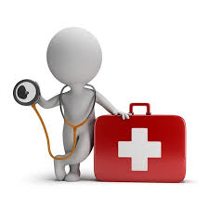
วิสัยทัศน์ (VISION)
เป็นโรงพยาบาลชั้นนำ
ด้านบริการสาธารณสุขชายแดน
และมีมาตรฐานการบริการดูแลผู้ป่วย
ที่มีคุณภาพ
14

Slide 15
พันธกิจ (MISSION)
1. ให้บริการด้านรักษาพยาบาล ด้านส่งเสริมสุขภาพ
ด้านป้องกันและควบคุมโรค ด้านฟื้นฟูสุขภาพ
ของประชาชน อย่างมีมาตรฐานวิชาชีพ
2. พัฒนาระบบงานให้มีมาตรฐาน
และระบบบริหารจัดการที่มีประสิทธิภาพ
3. สร้างภาคีเครือข่ายมีส่วนร่วมด้านสาธารณสุข
และบริการสุขภาพ
15

Slide 16
ค่านิยมหลัก
บริการดี มีคุณภาพ
16

Slide 17
วัฒนธรรมองค์กร
ยิ้มแย้ม แจ่มใส ทักทายไหว้กัน
สร้างสรรค์การทำงานเป็นทีม
ยึดหลักธรรมาภิบาล
17

Slide 18
บุคลากร
ประเภท | จำนวนคน
ข้าราชการ | 184
พนักงานราชการ | 14
พนักงานกระทรวงสาธารณสุข | 79
ลูกจ้างประจำ | 11
ลูกจ้างชั่วคราว | 124
รวมทั้งหมด (ปฏิบัติงานจริง) | 412
18

Slide 19
บุคลากร
ประเภท | จำนวนที่มี | หมายเหตุ
แพทย์ | 21 | สูตินรีแพทย์ 3 ,Med 3 ,Ortho 2, จักษุ 1, ศัลย์ยูโร 1, เวชศาสตร์ครอบครัว 2, แพทย์ทั่วไป 9 คน
ทันตแพทย์ | 6 | ทันตกรรมเด็ก 1, ปริทัน 1, ศัลยกรรมช่องปาก 1
เภสัชกร | 11
พยาบาล | 142
19

Slide 20
ระบบพัฒนาระบบบริการสุขภาพ
ผลการประเมิน ปี 2560
ระดับมาตรฐาน
ระดับพัฒนา
รพ.อรัญประเทศ
อยู่ในระดับพื้นฐาน
20

Slide 21
มาตรฐานระบบบริการสุขภาพ
ระบบจัดการคุณภาพ
ระบบอาคารและสภาพแวดล้อม
ระบบความปลอดภัย
ระบบงานสิ่งแวดล้อม
ระบบงานสื่อสาร
ระบบงานเครื่องมือแพทย์
ระบบงานสุขศึกษา
21

Slide 22
22

Slide 23
ระบบจัดการคุณภาพในโรงพยาบาล
NURSE
RM
PCT
IC
เวชระเบียน
เครื่องมือ
HA
X-ray
LAB
ยา
ENV
ชุมชน
23

Slide 24
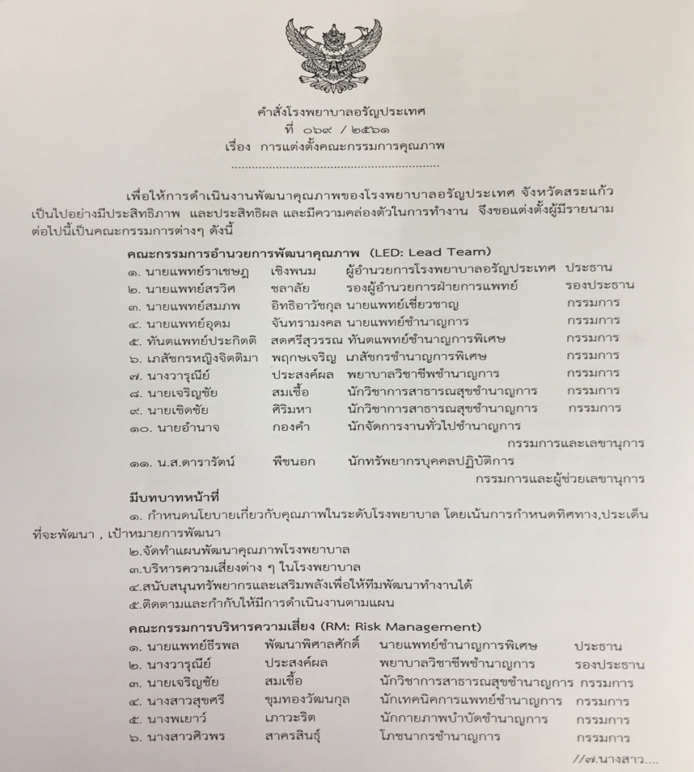
ระบบจัดการคุณภาพในโรงพยาบาล
มีการแต่งตั้งคณะกรรมการคณะกรรมการคุณภาพ
เพื่อดำเนินการตามมาตรฐานระบบจัดการคุณภาพและความปลอดภัย
24

Slide 25
โครงสร้างองค์กรเพื่อการพัฒนาคุณภาพ โรงพยาบาลอรัญประเทศ
คณะกรรมการบริหารโรงพยาบาล
คณะกรรมการทีมนำพัฒนาคุณภาพ ( Leader Team)
คณะกรรมการอำนวยการพัฒนาคุณภาพ (Quality Steering Team)
ทีมประสานการพัฒนาคุณภาพ
ศูนย์คุณภาพ/คณะกรรมการประสานงานคุณภาพ
ทีมบริหารความเสี่ยง (RM )
ทีมสนับสนุนการพัฒนาคุณภาพ (IS )
ทีมพัฒนาคุณภาพ
ในหน่วยงาน
ทีมประสานการพัฒนา
คุณภาพตามกลุ่มผู้ป่วย (PCT)
1. สูติกรรม
2. ศัลยกรรม ยูโร / กระดูก
3. อายุรกรรม
ทีมประสานการพัฒนาคุณภาพตามกลุ่มกิจกรรม
1. คณะกรรมการอำนวยการพัฒนาคุณภาพ (LED)
2. คณะกรรมการบริหารความเสี่ยง (RM)
3. คณะกรรมการสนับสนุนการพัฒนาคุณภาพ (IS)
4.คณะกรรมการพัฒนาคุณภาพด้านคลินิก (PCT สูติกรรม อายุรกรรม ศัลยกรรม)
5.คณะกรรมการป้องกันและควบคุมการติดเชื้อในโรงพยาบาล (ICC)
6. คณะกรรมการองค์กรแพทย์ (MSO)
7. คณะกรรมการบริหารการพยาบาล (NSO)
8. คณะกรรมการสิ่งแวดล้อมและความปลอดภัย (ENV)
8. คณะกรรมการเครื่องมือ (EQM)
9. คณะกรรมการพัฒนาระบบสารสนเทศและเวชระเบียน (IM)
10. คณะกรรมการสุขศึกษาและพัฒนาพฤติกรรมสุขภาพ (HPH)
25

Slide 26
ระบบจัดการคุณภาพในโรงพยาบาล
มีการประเมินตนเอง และการประเมินสถานภาพ
ด้านการจัดการคุณภาพและความปลอดภัย
ในโรงพยาบาล
26

Slide 27
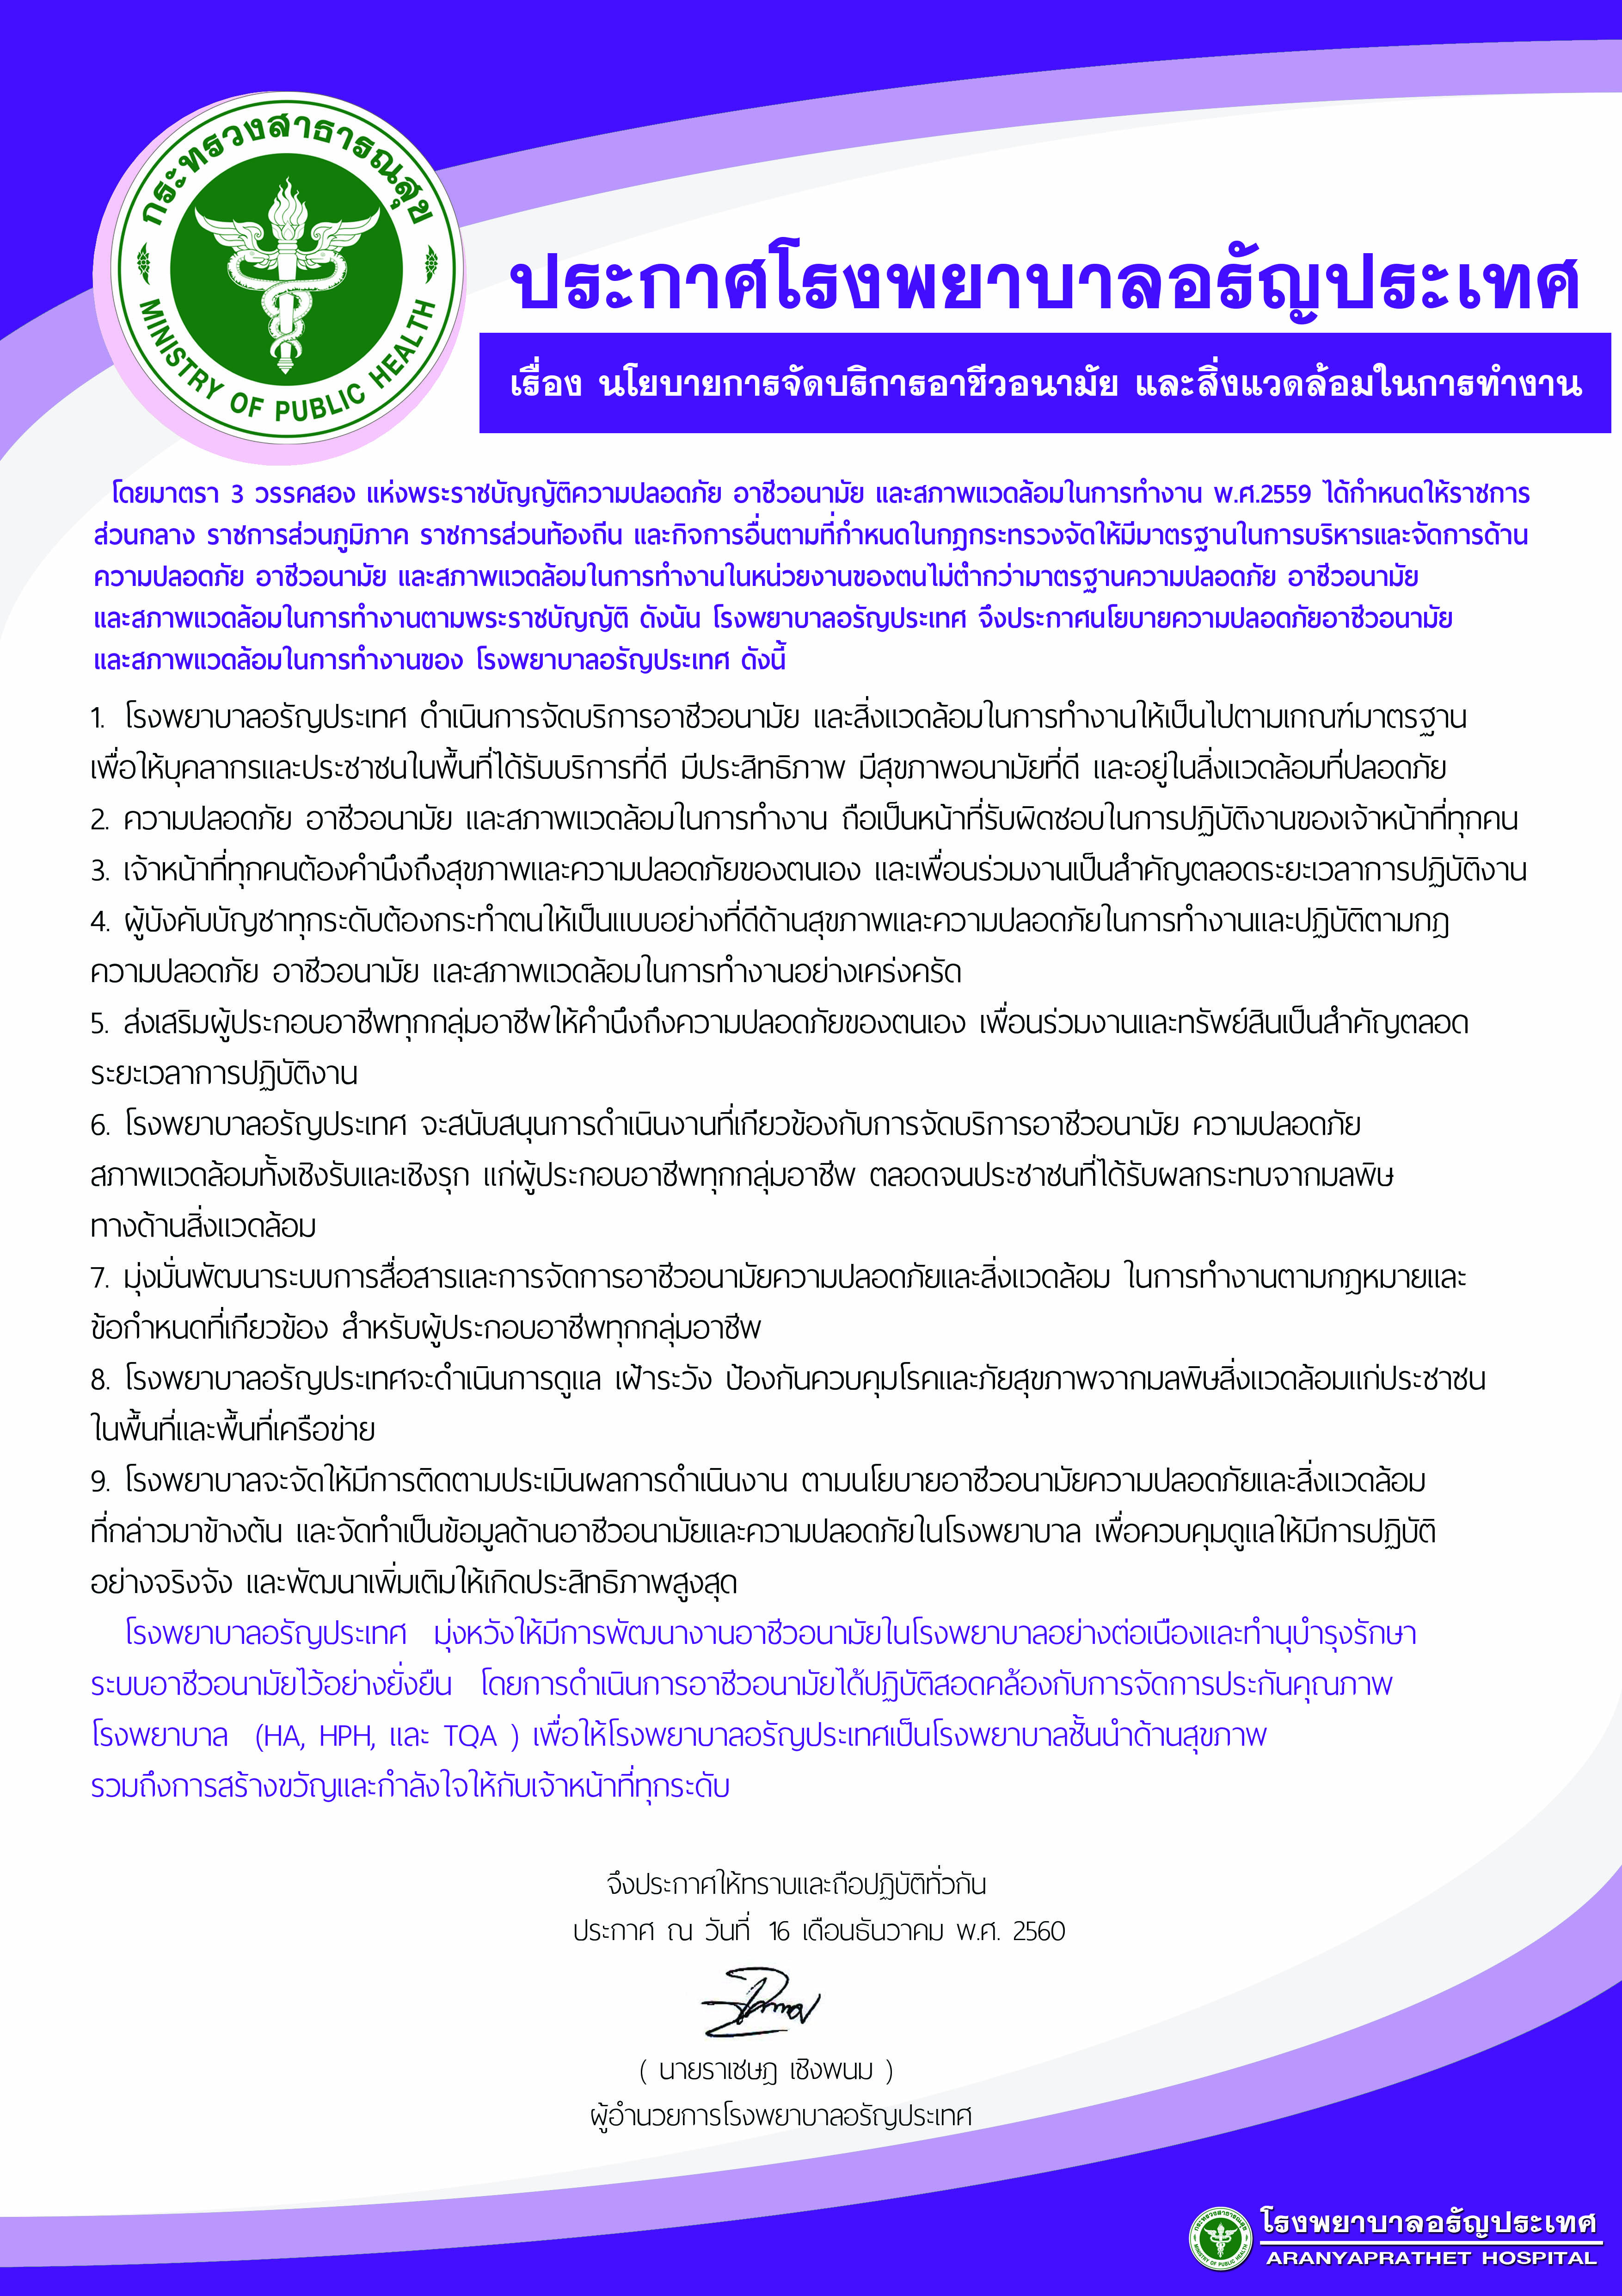
ระบบจัดการคุณภาพในโรงพยาบาล
มีการจัดการคุณภาพและความปลอดภัยในองค์กร
เผยแพร่นโยบายให้บุคลากร และผู้มีส่วนได้ส่วนเสียได้รับทราบ
และเข้าใจจุดมุ่งหมายของนโยบาย
27

Slide 28
ระบบจัดการคุณภาพในโรงพยาบาล
ในส่วนของข้อมูลเชิงระบบ
แผนงานการจัดการคุณภาพและความปลอดภัย
การฝึกอบรม ทักษะและประสบการณ์ที่เหมาะสม
การสื่อสารที่เกี่ยวข้องกับระบบจัดการคุณภาพและความปลอดภัย
ขั้นตอนการดำเนินงานสำหรับการมีส่วนร่วมและการปรึกษา
การเตรียมความพร้อมและการตอบโต้ภาวะฉุกเฉิน
การติดตาม ตรวจสอบ ปฏิบัติตามกฎหมายและข้อกำหนด
การตรวจสอบภายใน
จะมีการนำเสนอในในแต่ละระบบต่อไป
28

Slide 29
THANK YOU

